Slide 1
Программа редактирования трехмерных тел с использованием логических операций

Slide 2
Цель
Разработать клиент-серверное приложение создания и редактирования трехмерных тел из заданного множества примитивов.
На клиентской стороне выполняется работа с объектами:
  • добавление примитивов и источников света на сцену;
  • перемещение объектов и источников света по сцене;
  • выполнение логических операций над объектами;
  • модификация физических свойств объектов и источников света.
На серверной стороне выполняется:
  • сохранение и загрузка сцен;
  • хранение и пополнение множества примитивов.

Slide 3
Задачи
Разработка серверной и клиентской архитектуры приложения.
Организация работы с приложением.
Разработка и реализация алгоритмов графики и редактирования.

Slide 4
Разработка серверной и клиентской архитектуры приложения.
Сервер:
Javascript
Node.js
Клиент:
Javscript
HTML5
CSS3
WebGL

Slide 5
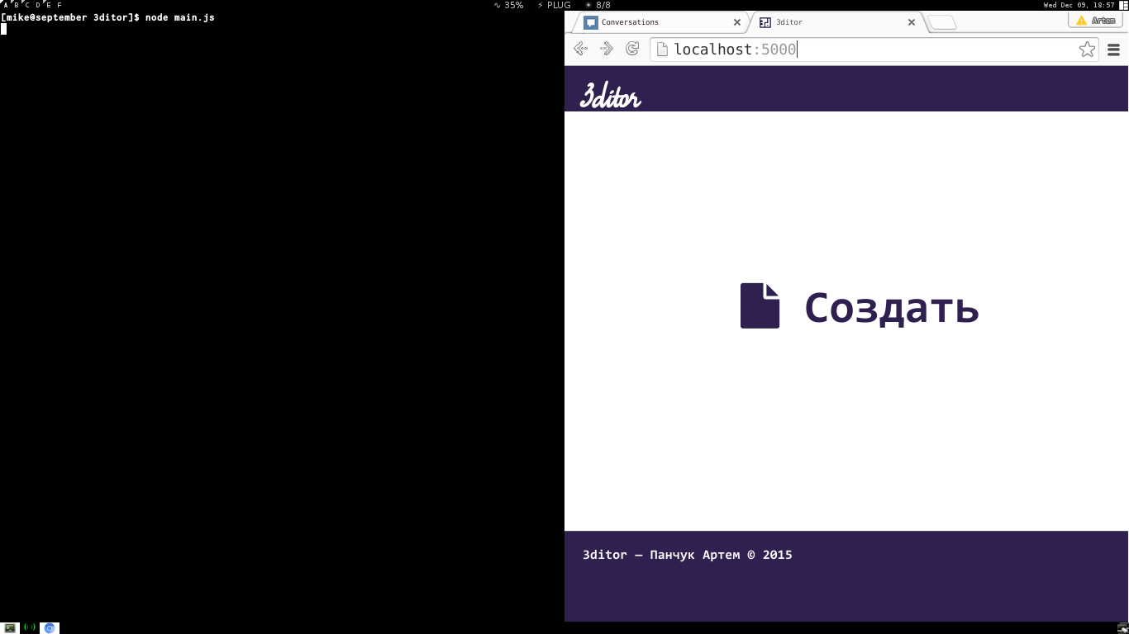
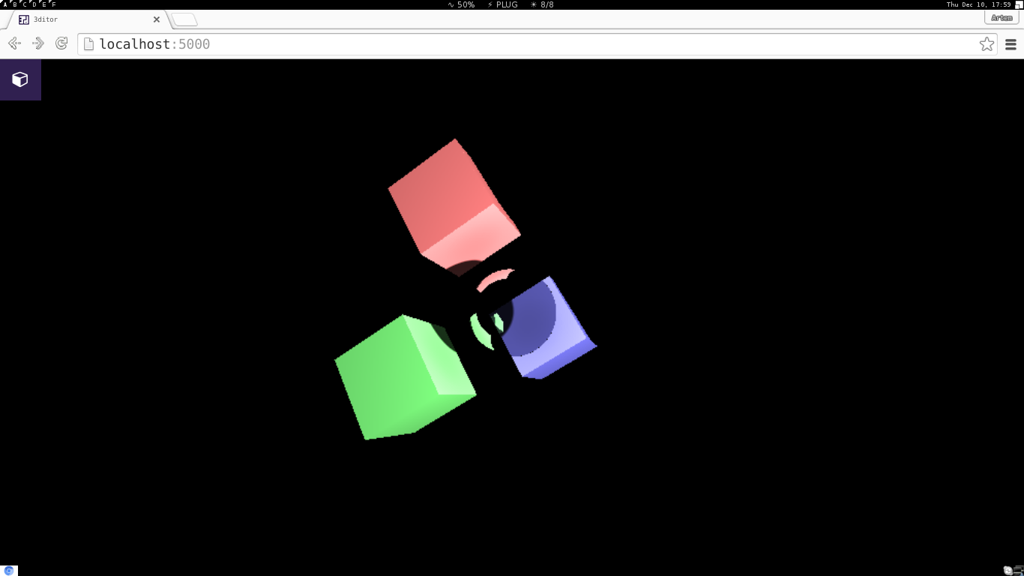
Организация работы с приложением

Slide 6
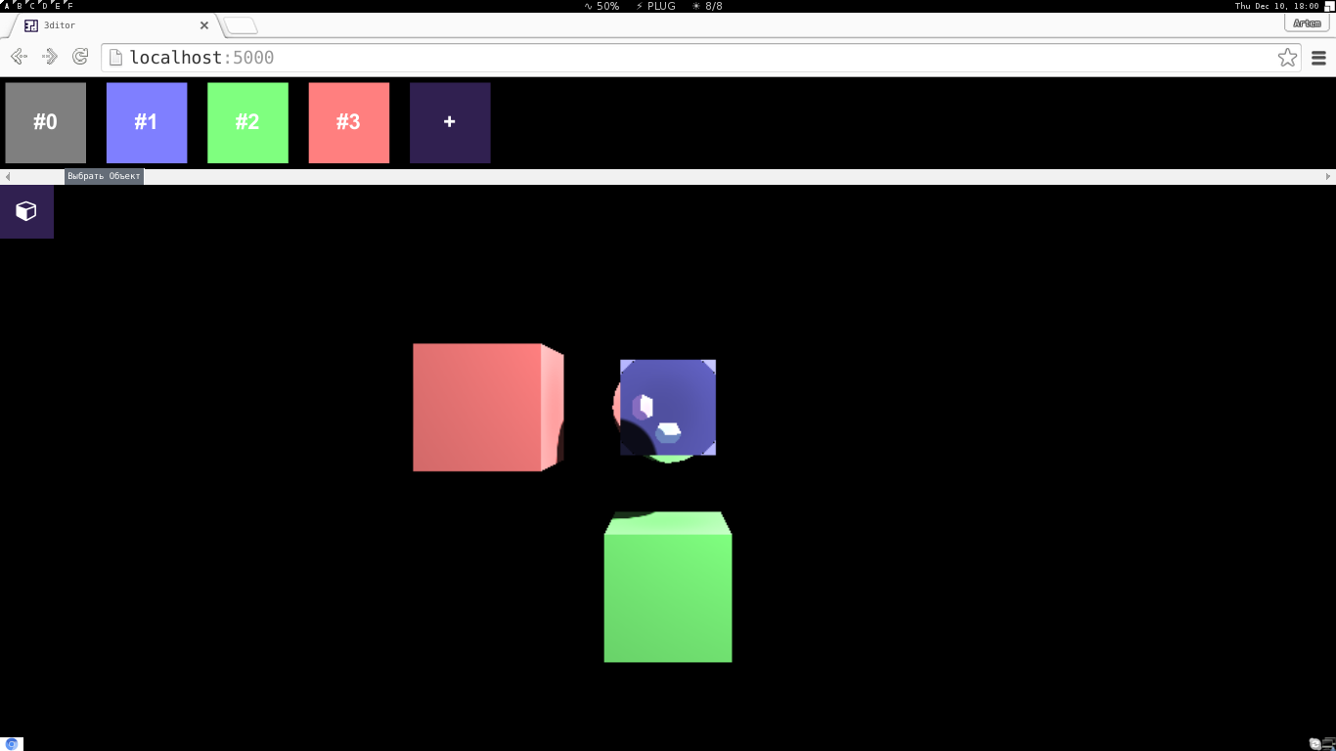
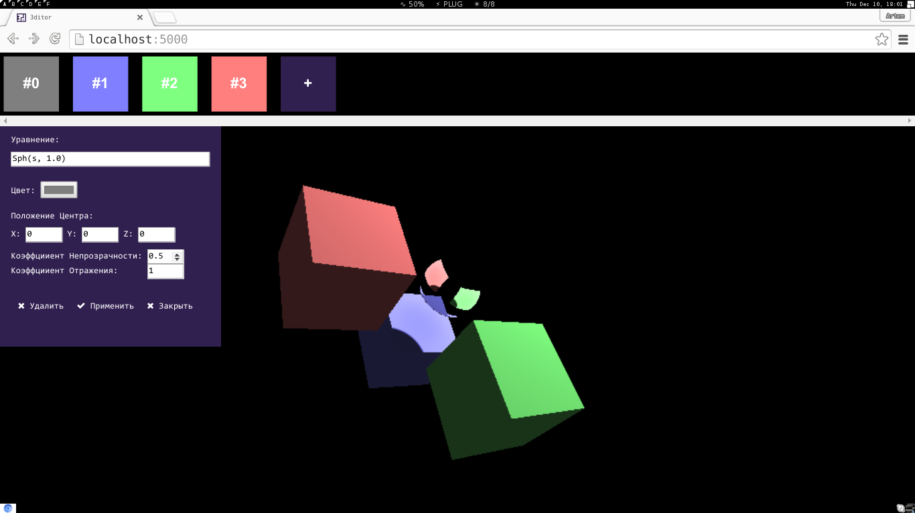
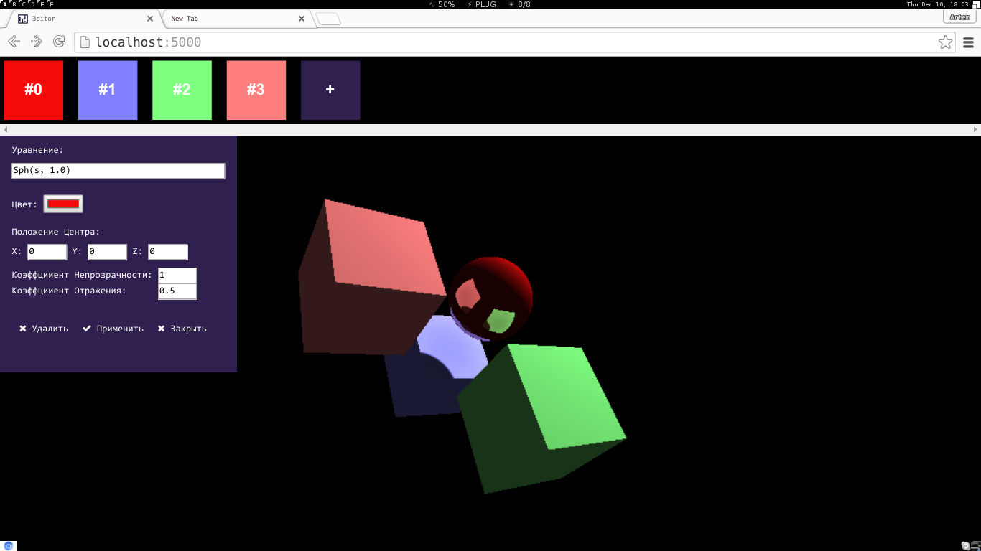
Организация работы с приложением

Slide 7
Разработка и реализация алгоритмов графики и редактирования
Объект:
Функция расстояния (функция)
Положение (трехмерный вектор)
Цвет (трехмерный вектор)
Коэффцициент отражения (число)
Коэффициент прозрачности (число)
Сцена:
Объекты (вектор объектов)
Источники света (вектор источников света)
Источник света:
Положение (трехмерный вектор)
Цвет (трехмерный вектор)

Slide 8
Разработка и реализация алгоритмов графики и редактирования
Javascript:
Загрузка и компиляция шейдеров
Передача данных в шейдеры
Выполнение шейдерного кода
Шейдеры:
Определение направления в вершинном шейдере
Определение цвета пикселя в фрагментном шейдере

Slide 9
Разработка и реализация алгоритмов графики и редактирования
Передача данных в шейдеры:
Встраивание констант в код шейдера;
  Формирование вектора объектов и вектора источников света;
  Модицикация кода шейдера для оптимизации;
  Перекомпилирование шейдера с новым кодом;
Связывание данных через uniforms;
  Определение объекта и его свойств
  Передача объекта
  Дальнейшее изменение свойств объекта в Javascript программе влечет изменение соответствующих переменных в шейдере

Slide 10
Разработка и реализация алгоритмов графики и редактирования
Определение цвета пикселя в реймарчинге:
Входные данные:
  точка, откуда направлен луч;
  вектор, в каком направлении следует луч;
Рендеринг пикселя:
  поиск точки встречи луча с объектом;
  анализ свойств объекта:
    запуск луча сквозь объект, если объект прозрачен;
    запуск отраженного луча, если объект отражает лучи;

Slide 11
Разработка и реализация алгоритмов графики и редактирования
Запуск луча:
Фиксирование объекта, с которым встретился луч и точки встречи луча;
Возвращение результата — цвета точки, в которую попал луч

